Slide 1
Könnyen integrálható URL elemző alkalmazás készítése

Slide 2
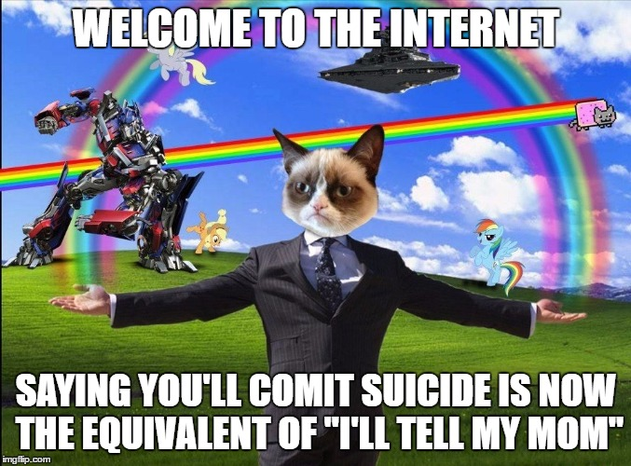
Bevezető
Miért?
Mert az internet veszélyes, de mégis érdekes hely, ezért van hogy jobb nem kattintani valamire, pedig...
Hogyan?
Egy olyan alkalmazással ami könnyen elérhető és helyettünk nézi meg hova mutat a link.

Slide 3
Felépítés
Logika
URLAnalyser
Interface
Discord
weblap

Slide 4


Discord integráció
Mi az a discord?
A wikipédia szerint: "Discord is a VoIP and instant messaging social platform. Users have the ability to communicate with voice calls, video calls, text messaging, media and files in private chats or as part of communities called "servers"."
Mi az a bot?
A bot egy szoftveralkalmazás, amely bizonyos feladatok elvégzésére van programozva.

Slide 5

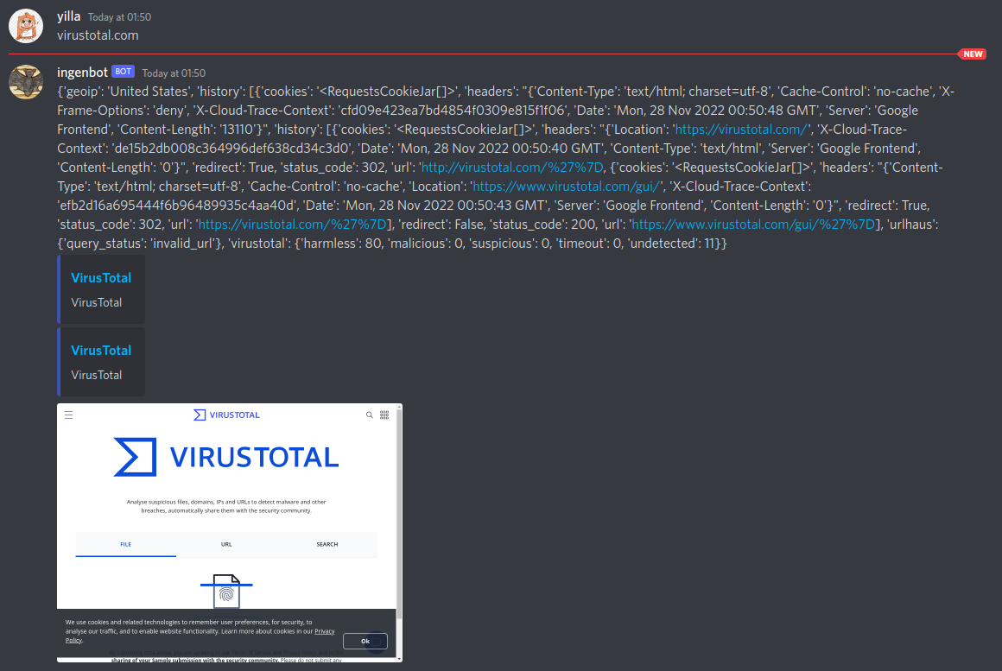
Ingenbot
https://discord.gg/YzvCf4KA

Slide 6
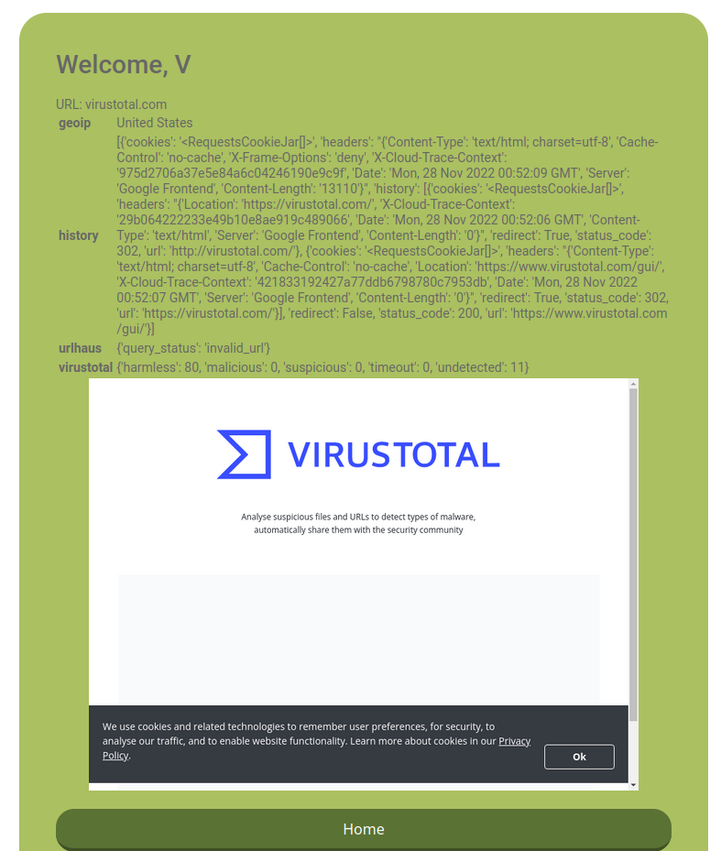
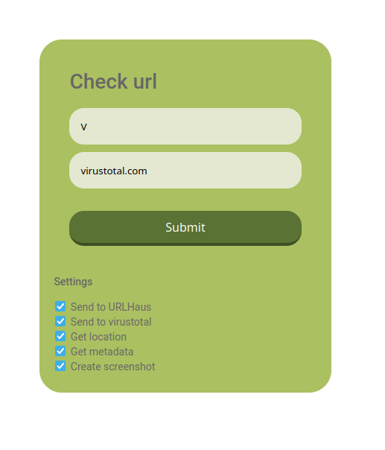

Weblap

Slide 7
API
Endpoints:
method | path | parameters | body | result
GET | / | - | - | { "message": "Hallo Welt", "status": 200 }
GET | /check | url | - | {"result": True / False}
GET | /image | url | - | Screenshot (file)
POST | /get_infos | - | { "url": str "urlhaus": True/False "virustotal": True/False "geoip": True/False "history": True/False } | { "url": str, "result": dict, }

Slide 8
Kérdések?

